Slide 1




Conceptos de Algoritmos
Datos y Programas
Clase 5-1

Slide 2

CADP – TEMAS
Estructuras de Datos
Clase 5-1
Notes:
Hay algunas diapositivas que tenemos que decidir que hacer……

Slide 3

CADP – TIPOS DE DATOS
ESTRUCTURADOS
COMPUESTO: pueden tomar varios valores a la vez que guardan alguna relación lógica entre ellos, bajo un único nombre.
SIMPLE: aquellos que toman un único valor, en un momento determinado, de todos los permitidos para ese tipo.
TIPO DE DATO
SIMPLE
COMPUESTO
DEFINIDO POR EL LENGUAJE
DEFINIDO POR EL PROGRAMADOR
DEFINIDO POR EL LENGUAJE
DEFINIDO POR EL PROGRAMADOR
  Integer
  Real
  Char
  Boolean
  Subrango
  String
Clase 5-1

Slide 4

CADP – TIPOS DE DATOS
ESTRUCTURADOS
Supongamos que se quiere representar la información de las distintas razas de animales que existen en una veterinaria. Para simplificar el problema supongamos que la veterinaria atiende solamente perros. De cada animal se conoce la raza, el nombre, la edad.
Qué información es relevante para un perro?
Con lo que sabemos hasta ahora como lo representamos?
Clase 5-1

Slide 5
CADP – TIPOS DE DATOS
ESTRUCTURADOS
Supongamos que se quiere representar la información de las distintas razas de animales que existen en una veterinaria. Para simplificar el problema supongamos que la veterinaria atiende solamente perros. De cada animal se conoce la raza, el nombre, la edad.
Un string para la raza
Un string para el nombre
Un entero para la edad
Raza
Nombre
Edad
Son variables sueltas pero no hay una sensación de tener la información junta
Clase 5-1

Slide 6
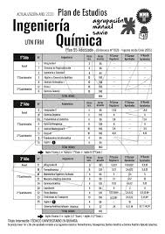
CADP – TIPOS DE DATOS
ESTRUCTURADOS
Supongamos que se quiere representar la información de las 35 materias que forman parte del plan de estudio de una carrera. De cada materia se conoce el nombre, año en que se cursa.
Qué información es relevante para una materia?
Un string para el nombre
Un entero para el año
Son variables sueltas pero no hay una sensación de tener la información junta
Cómo guardo 35 materias?
Clase 5-1

Slide 7
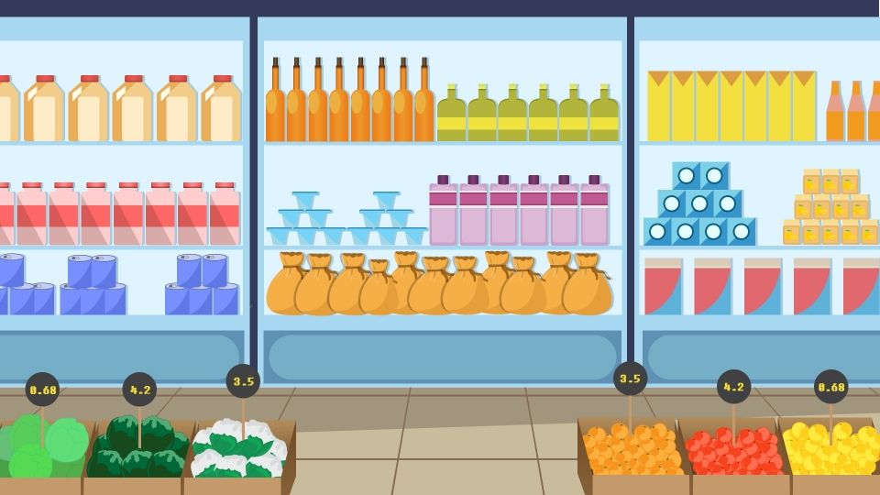
CADP – TIPOS DE DATOS
ESTRUCTURADOS
Supongamos que se quiere representar la información de los productos que vende un supermercado (la cantidad de productos es variable). De cada producto se conoce el nombre, cantidad que se tiene en stock y precio.
Un string para el nombre
Un entero para el stock
Un real para el precio
Qué información es relevante para un producto?
Son variables sueltas pero no hay una sensación de tener la información junta
Cómo guardo los productos aun si saber cuántos son?
Clase 5-1

Slide 8

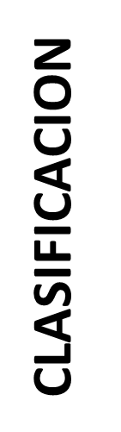
CADP – TIPOS DE DATOS
ESTRUCTURADOS
ESTRUCTURA DE DATOS
Permite al programador definir un tipo al que se asocian diferentes datos que tienen valores lógicamente relacionados y asociados bajo un nombre único.
Elementos
Acceso
Tamaño
Linealidad
Homogénea
Secuencial
Dinámica
Lineal
Heterogénea
Directo
Estática
No Lineal
Clase 5-1

Slide 9
CADP – ESTRUCTURA DE DATOS
CLASIFICACION
ELEMENTOS
Depende si los elementos son del mismo tipo o no.
Homogénea
Los elementos que la componen son del mismo tipo
Heterogénea
Los elementos que la componen pueden ser de distinto tipo
Clase 5-1

Slide 10
CADP – ESTRUCTURA DE DATOS
CLASIFICACION
TAMAÑO
Hace referencia a si la estructura puede variar su tamaño durante la ejecución del programa.
ESTATICA
El tamaño de la estructura no varía durante la ejecución del programa
DINAMICA
El tamaño de la estructura puede variar durante la ejecución del programa
Clase 5-1

Slide 11
CADP – ESTRUCTURA DE DATOS
CLASIFICACION
ACCESO
Hace referencia a como se pueden acceder a los elementos que la componen.
SECUENCIAL
Para acceder a un elemento particular se debe respetar un orden predeterminado, por ejemplo, pasando por todos los elementos que le preceden, por ese orden.
DIRECTO
Se puede acceder a un elemento particular, directamente, sin necesidad de pasar por los anteriores a él, por ejemplo, referenciando una posición.
Clase 5-1

Slide 12
CADP – ESTRUCTURA DE DATOS
CLASIFICACION
LINEALIDAD
Hace referencia a como se encuentran almacenados los elementos que la componen.
LINEAL
Está formada por ninguno, uno o varios elementos que guardan una relación de adyacencia ordenada donde a cada elemento le sigue uno y le precede uno, solamente.
Para un elemento dado pueden existir 0, 1 ó mas elementos que le suceden y 0, 1 ó mas elementos que le preceden.
NO LINEAL
Clase 5-1

